Slide 1
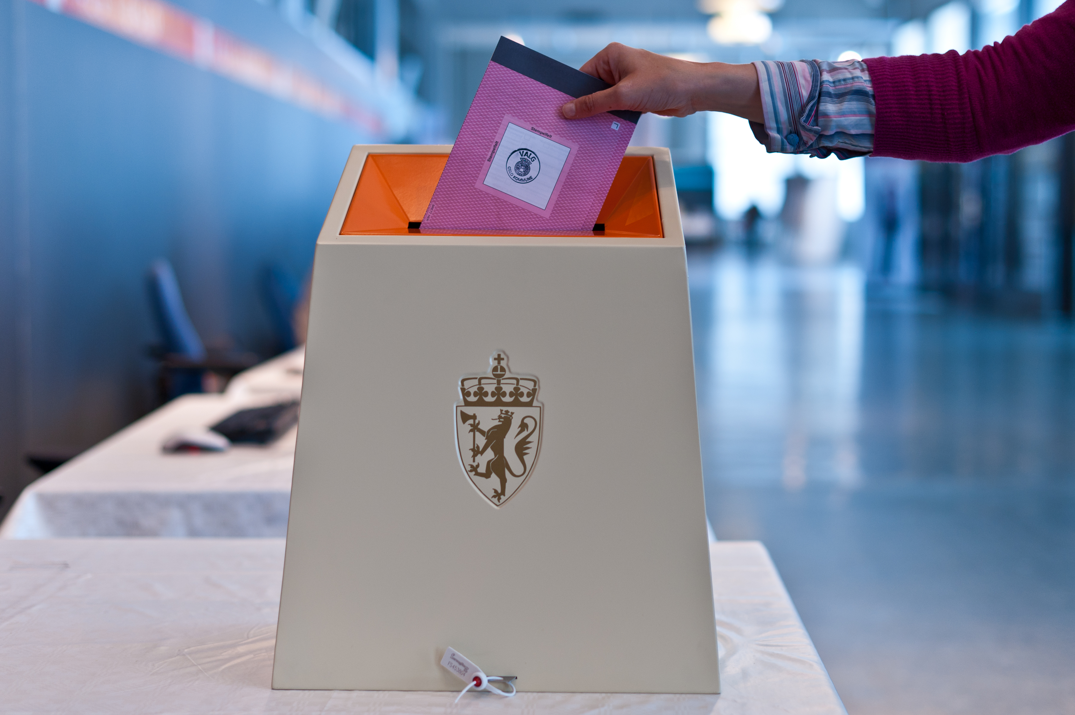
Valgforum: evalueringskonferansen 2017 Herman Christensen, Espen Schreiner & Knut Magne Watne, Stavanger 19. oktober 2017

Slide 2
Hva var nytt i 2017?
Et valgdirektorat som støttet gjennomføringen
Tre samtidige valg
Opplæringssamlinger helt på egen hånd
Brukerstøtte helt på egen hånd
Særlig fokus på sikkerhet og beredskap ved valg
Notes:
Nytt i 2017:
1. Den største endringen i 2017 i forhold til tidligere – i hvert fall for oss! – var etableringen av et eget valgdirektorat med ansvar for å støtte gjennomføringen av valget.
Direktoratet overtok alle de operative oppgavene som tidligere lå i Kommunal- og moderniseringsdepartementet, herunder ansvaret for EVA, opplæring, kommunikasjon og brukerstøtte.
2. I 2017 ble det også gjennomført tre parallelle valg – ikke to som er det vanlige. Det ekstraordinære kommunestyrevalget til nye Færder kommune var relativt lite i omfang, men krevde systemteknisk tilrettelegging på nivå med ordinære kommunestyrevalg. Det måtte også fremskaffes manntall i tillegg til «vanlig» valgmateriell, som valgkort og stemmesedler.
Kommunene det gjaldt – Tjøme og Nøtterøy, og til en viss grad Tønsberg i forhåndsstemmeperioden – fikk også utfordringen med å tilrettelegge for flere valg i de samme valglokalene. «Heldigvis» hadde kommunene færre enn 30 manntallsførte til sametingsvalget.
3. Opplæringssamlingene ble gjennomført etter samme mal og på samme sted som tidligere, men Valgdirektoratet hadde i år ansvar for gjennomføringen alene. Dette belastet en relativt liten organisasjon hardt i store deler av vårhalvåret, men vi tror opplegget ble bra, og tilbakemeldingene så langt tyder også på at kommunene var fornøyde.
4. Brukerstøtte helt på egen hånd. For første gang var førstelinje brukerstøtte samlokalisert med resten av organisasjonen med ansvar for valget. Dette fungerte veldig godt, og nærheten ga en langt bedre dynamikk og samarbeid mellom første- og andrelinje. At direktoratet er lagt til Tønsberg gjorde også at vi hadde svært gode søkere til deltidsstillingene på brukerstøtten, og vi opplever at de gjorde en veldig god jobb.
5. Særlig fokus på sikkerhet og beredskap ved valg. Dette var noe som traff oss alle på en hyelt annen måte i år enn tidligere, og Espen kommer inn på dette om litt.

Slide 3

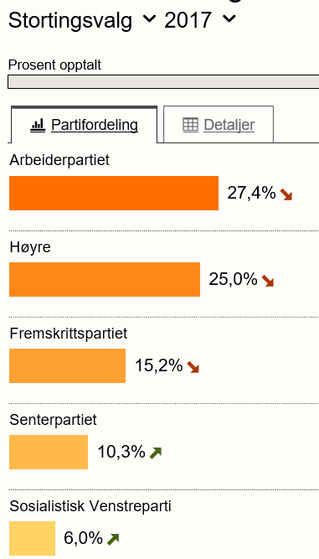
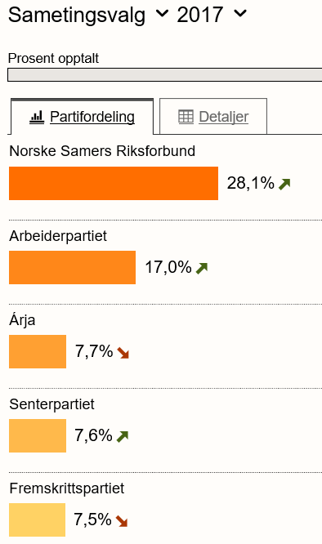
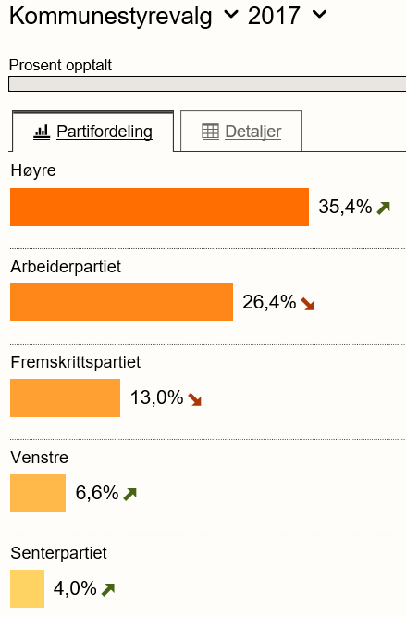
Valggjennomføringen: vår opplevelse
Notes:
- Valggjennomføringen i Norge holder høy kvalitet
- Ingen betydelige forsinkelser
- Støttesystemene fungerte godt
- Alle valgene er gjennomført og godkjente

Slide 4
Valggjennomføringen: Hvorfor gikk det bra?
God valgkompetanse i kommuner og fylkeskommuner
God overlevering av system og kompetanse fra KMD til Valgdirektoratet
«Modne» systemer – EVA Admin / EVA Skanning / EVA Resultat
Brukerstøtte tett koblet mot valgfaglig og valggjennomføringsavdelingen
Solid testgjennomkjøring
Solid testregime
God dialog med trykkeri, Skatt (manntall) og Kartverket (kretsendringer)
Teknisk overvåkning på flere nivå som gjør at vi kan oppdage feil tidlig
Notes:
Hvorfor gikk det bra?
God valgkompetanse i kommuner og fylkeskommuner
Faglig dyktige
God gjennomføringsevne
God beredskap – ref. forskriftsendringen om manuell opptelling
«Modne» systemer – EVA Admin / EVA Skanning / EVA Resultat
God overlevering av system og kompetanse fra KMD til Valgdirektoratet
Solid testgjennomkjøring:
Referansegruppetester
Opplæringssamlinger
Prøvevalg 1 og 2
= 3 valggjennomkjøringer før valget
Solid testregime:
Automatiserte tester på detaljnivå
Automatisert regresjonstest
Ytelsestest av kritiske funksjoner
Test som del av utviklingsprosessen
God dialog med trykkeri, Skatt (manntall) og Kartverket (kretsendringer)
Teknisk overvåkning på flere nivå som gjør at vi kan oppdage feil tidlig:
Kommunikasjon / linjer
Maskinvare
Applikasjoner / logger
Valgprogresjon
Brukerstøtte i Valgdirektoratet

Slide 5
Valggjennomføringen: Hva kunne gått bedre?
Kretsendringer
Enkelte feil og mangler i møtebøker
Feil i EVA Skanning - renummerering - fylkeskommunen
Presentasjon i valgresultat.no
Alle feil ble løst underveis
God prosedyre for utrulling – kort nedetid
Notes:
Hva kunne gått bedre?
Enkelte kretsendringer kom litt seint før skjæringsdato – noe usikkerhet rundt prosessen – vi er sisteleddet
Vi hadde enkelte feil og mangler i møtebøker
Skyldtes at møtebøker er omfattende og litt vanskelig å teste – før vi får reelle data
Ble testet på opplæringssamling – ikke reelle data
Vi ønsker å se nærmere på møtebøker for mulige forbedringer (også nevnt av stortingets fullmaktskomite)
Vi hadde en feil i Skanning knyttet til at utydelig renummerering førte til duplikater (gjaldt fylkeskommunens kontrolltelling)– ble løst med alternativ prosedyre.
Presentasjon i valgresultat.no kan forbedres (f.eks. ift. grunnlag for fremmøteprosent der en del av regnestykket mangler)
Alle feil ble løst underveis, vi hadde:
Ingen endringer som førte til driftsavbrudd i kritisk fase på valgdagene 11/12.09
Noen mindre endringer tett opptil valgdagene (10.09), og noen etter
Vi har en prosedyre for utrulling som gjør at vi KAN rulle ut med kort driftsavbrudd – men vi ønsker ikke å gjøre det med mindre vi må

Slide 6
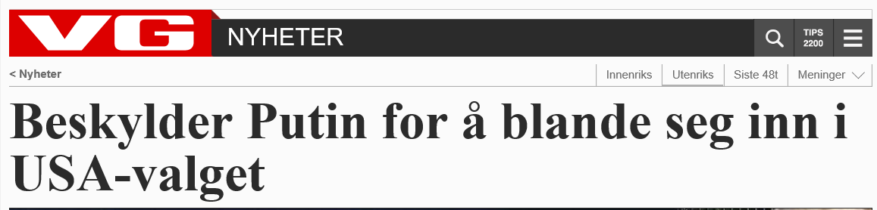

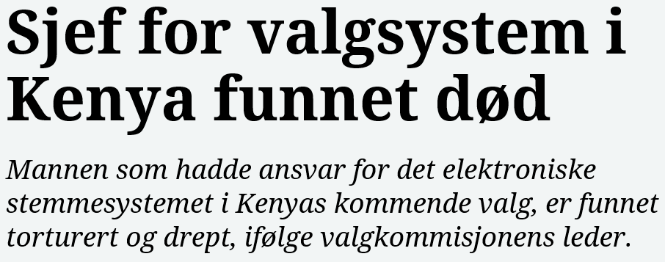
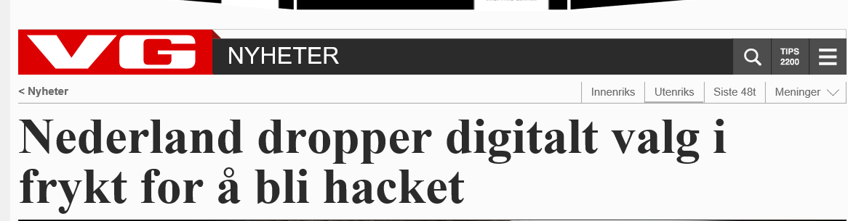

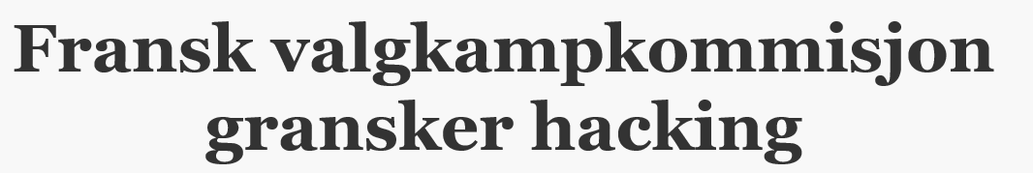
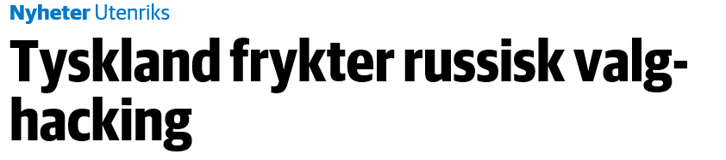

Valg, sikkerhet og beredskap – internasjonale trender
Notes:
Økende frykt for forsøk på valgpåvirkning fra fremmede makter
Direkte dataangrep, manipulering av data
Forsøk på påvirkning av politiske partier, kandidater, befolkning
Spekulasjoner i seg selv er nok til å:
Skape utrygghet – kan vi stole på valggjennomføringen?
Gi grobunn for spekulasjoner og konspirasjonsteorier
På sikt skape en mistillit i befolkningen til valginstitusjonen
Bakteppe for den norske valggjennomføringen

Slide 7
Valg, sikkerhet og beredskap – Norge 2017
Eskalerende mediedebatt om sikkerhet ved maskinell telling
Forskrift om manuell telling ble vedtatt av KMD
Ekstra sikkerhetsrutiner ble innført for fylkeskommunens kontrolltelling
Valgdirektoratet vurderer ytterligere sikring av EVA Skanning
2017 - et vannskille for fokus på sikkerhet(?)
Notes:
Sikkerhet og beredskap
Det ble sådd tvil om sikkerheten og påliteligheten ved maskinell telling i media – dette eskalerte
Et vedvarende inntrykk av dårlig sikkerhet / manglende pålitelighet kunne skadet valget og skapt tvil og debatt om korrektheten av gjennomføringen i etterkant
Vi rådførte oss med PST og NSM og har kontinuerlig dialog
Forskrift om manuell telling ble vedtatt av KMD – imøtegikk kronargumentet om manglende revisjon av maskinell telling
Ekstra sikkehetsrutiner ble innført for fylkeskommunens kontrolltelling
Reinstallasjon av skannsenter
Off line skanning og overføring av resultater med minnepenn («Nødmodus»)
Imøtegikk argumentet om «tilfeldige Windowsmaskiner koblet til internett»
Vi er ikke i tvil om at dere tar sikkerhet på alvor og at dere er profesjonelle i gjennomføringen
Vi vurderer likevel mulige sikkerhetstiltak for Skanning, eksempelvis
«Tvungen» sirkulasjon av bunker – samme bunke kan ikke telles på samme skanner for foreløpig og endelig telling
Ytterligere kryptering av lokale skanninginstallasjoner
Brukervilkår der dere forplikter dere til sikkerhetstiltak som gjenytelse for å bruke EVA Skanning
Fordi: Fokus på sikkerhet vil øke i framtiden, dersom vi skal fortsette digitaliseringen av valgprosessen krever det 100% tillitt i befolkning og media. På dette området må vi hjelpe hverandre.
2017 er et vannskille når det gjelder fokus på sikkerhet – alles øyne er fra nå av rettet mot oss – og dere - når vi gjennomfører valg sammen.

Slide 8
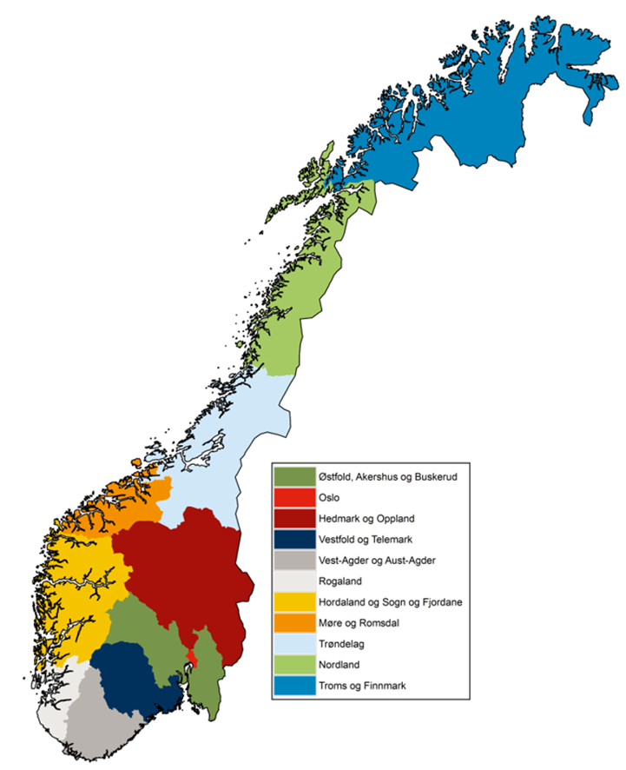
Sammenslåinger
Kommuner
Regioner
Notes:
Valget 2019:
Det som i størst grad vil skille kommunestyre- og fylkestingsvalget i 2019 fra tidligere valg, er kommune- og regionreformen.
Stortinget vedtok i juni i år å redusere antall fylker med åtte og 121 kommuner skal slås sammen til 47.
Dette betyr at det fra og med 2020 vil være 11 fylker (eller regioner) og 354 kommuner – mot 426 i dag.
Valget høsten 2019 skal gjennomføres som om sammenslåingen allerede er skjedd, slik at alle innbyggere i de nye kommunene og fylkeskommunene vil kunne stille til valg og ha stemmerett til det nye kommunestyret/fylkestinget.
Med tanke på valget i 2019 gir dette kommunene noen nye utfordringer:
- Valgene må organiseres i samarbeid mellom kommunene som skal slås sammen
- Felles valgstyrer, felles listeforslag mv.
Heldigvis har vi allerede erfaring med slike situasjoner! Ved årets valg ble det også gjennomført kommunestyrevalg til nye Færder kommune, og med tanke på valggjennomføring har Nøtterøy og Tjøme dermed i stor grad «gått opp løypa» for de kommunene som skal slås sammen i 2020.
Når det gjelder fylkestingsvalget må fylkeskommunene samarbeide på tvers på samme måte.

Slide 9
Fremtidige valg
Stortingsvalget 2021
De «gamle» fylkene vil fortsatt være valgdistrikter - jf. Grunnloven § 57
Valgloven må justeres
Sametingsvalget 2021
Fortsatt sju valgdistrikter
Kommunesammenslåinger gjør at flere kommuner får status som +30
Notes:
Stortingsvalget 2021:
Stortingsvalget 2021 må i henhold til grunnlovens § 57 gjennomføres med 19 valgdistrikter.
For å gjøre om på dette kreves det grunnlovsendringer, og slike endringer vil ikke kunne tre i kraft før ved valget i 2025.
Valgloven vil imidlertid måtte justeres på en del punkter når regionreformen trer i kraft i 2020. Stort sett dreier det seg om ordlyd, der ordet «fylke» må erstattes av ordet «valgdistrikt»
Klageadgang; I dag sier loven at velger har klageadgang i det fylket der vedkommende er manntallsført. Ettersom det i 2021 vil være færre regioner enn valgdistrikter, må ordet «fylke» erstattes med ordet «valgdistrikt»
Utjevningsmandater
Fylkesvalgstyrer: Det vil være færre fylker enn det er valgdistrikter og i § 4-3 må ordet «fylke» derfor erstattes av «valgdistrikt».
Antall kandidatnavn på listeforslag: Også dette er i dag knyttet til begrepet «fylke» i valgloven.
KMD vil komme med mer informasjon om dette – blant annet nye kommunenumre og kommune- og regionnavn. Dette vil også bli sentrale temaer i Valgdirektoratets ulike kanaler (VMP, valg.no osv.).
Sametingsvalget 2021:
Sametingsvalget 2021 vil i utgangspunktet foregå med de samme sju valgdistriktene som i dag.
Kommunesammenslåinger vil imidlertid kunne få konsekvenser for hvordan kommunene skal gjennomføre valget. Færre kommuner betyr flere innbyggere i hver kommune, og flere kommuner vil dermed komme over grensen på 30 manntallsførte. Kommuner med flere enn 30 manntallsførte må som kjent avholde valgting og må i tillegg utnevne egne samevalgstyrer.
Det er først ved skjæringsdatoen foran valget i 2019 vi kjenner manntallsstatus for kommunene i 2021, men allerede nå ser vi at dette vil gjelde flere kommuner.
Basert på tallene for årets valg vil både kommunen bestående av Ski og Oppegård (45) og Kristiansand/Søgne/Songdalen (30). Bli +30-kommuner i 2021.
I tillegg er flere kommuner nær grensen. Dette gjelder for eksempel Moss/Rygge og Tønsberg/Re.
Dette vil Sametinget komme tilbake til i 2019, og alle kommuner det gjelder vil bli informert om dette i god tid.

Slide 10


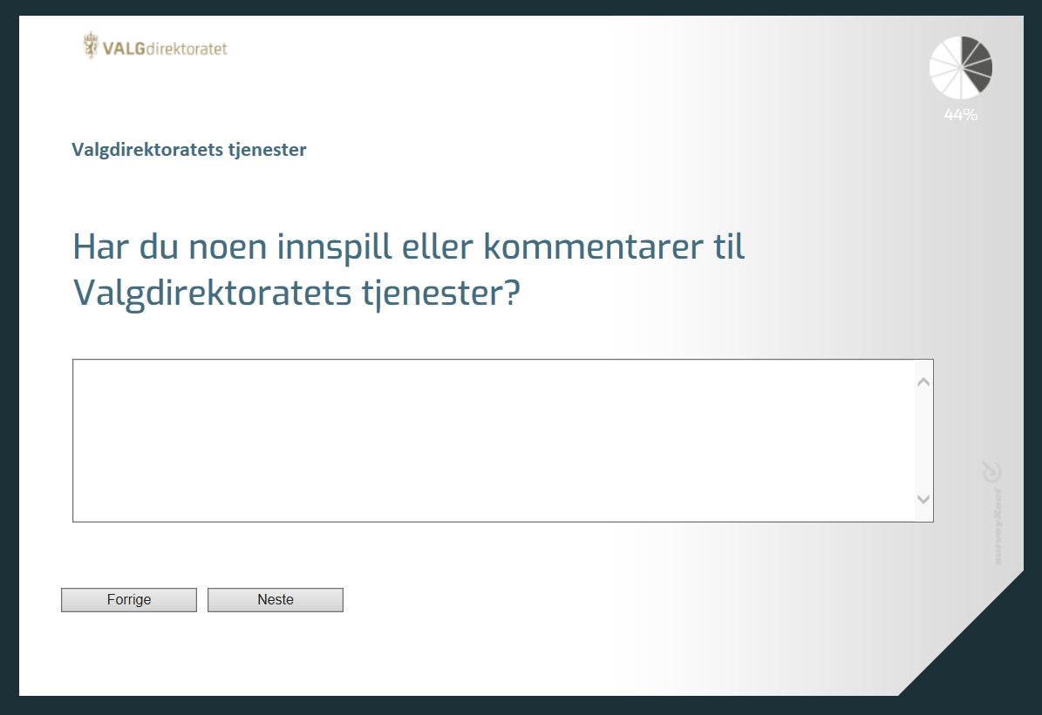




Omfattende evalueringsarbeid
@
hjelp@valg.no
Valggjennomføringsundersøkelsen 2017
post@valg.no
Analyse
Notes:
Spørreundersøkelser
Vår egen todelte valggjennomføringsundersøkelse, som vi håper dere tar dere tid til å besvare.
Spesielt viktig å få innspill til våre åpne spørsmål om tjenestetilbudet til dere, for å øke vår forståelse av behovene dere har, og hvilke tiltak som er mest effektive
Eksempler: Hvordan foretrekker dere å motta ulike former for informasjon og veiledning, gitt de ressursene vi har til rådighet? Hvilke opplæringsbehov har din kommune/fylkeskommune?
Dessuten: KMDs eksterne evaluering av gjennomføring av stortingsvalget 2017
Analyse: undersøkelsen vår inn i en større analyse, ser også på:
henvendelser til brukerstøtten og postmottak
samtaler med leverandører og interne prosesser

Slide 11


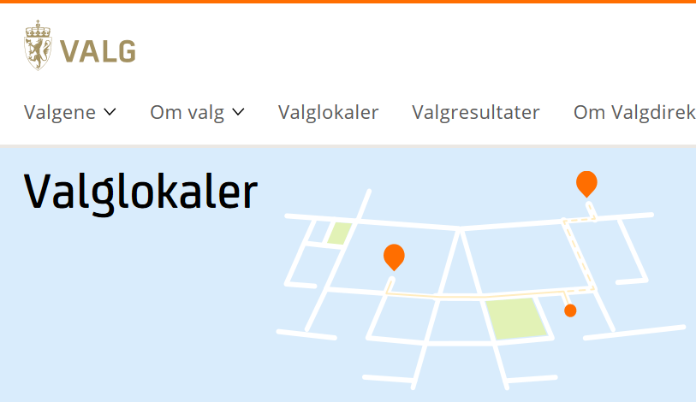
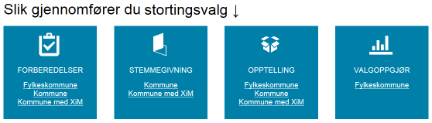
Strategisk arbeid
Tre områder:
Notes:
Produktstrategi EVA
Digitaliseringsrundskrivet: digitalt førstevalg, gjenbruk av info, felleskomponenter, info.sikkerhet, åpne data
Teknologitrender: skytjenester, brukeradferd/personvern, ulike flater
Strategi for valgstøtte
Totalen av våre tjenester for opplæring, veiledning, brukerstøtte
Kompetansebygging, bestepraksis
Selvbetjening vs. oppfølging
Strategi for kommunikasjonsløsninger
valg.no, valgresultat.no, valglokaler.no
Velgerne og media ble prioritert først

Slide 12












Involvering av brukere og interessenter
Tilfeldige velgere
Dataleverandører/datamottagere
Kommuner/fylkeskommuner
Grupper med særskilte behov
Tjenesteleverandører
Forskere, fageksperter
Notes:
Spesielt dere som er kjernebrukerne av våre tjenester
Andre brukere: tilfeldige velgere, grupper med særskilte behov, forskere, eksperter på ulike fagfelt etc.
Interessenter for øvrig: dataleverandører, datamottagere, tjenesteleverandører
Alle steder der det er relevant i vårt arbeid

